Slide 1
ESPAÇO RESERVADO
para a imagem do professor durante a gravação
Não posicione textos ou imagens dentro desta área.
Carboidratos: Metabolismo, Periodização e Estratégias no Treinamento
Carlos Magno

Slide 2
ESPAÇO RESERVADO
para a imagem do professor durante a gravação
Não posicione textos ou imagens dentro desta área.
LINHA DO TEMPO DA AULA
Quatro blocos, da fisiologia à prescrição; cerca de 40 minutos.
1
2
3
4
Fisiologia do combustível
Quanto e quando
Periodização
Modalidades e segurança
~9 min
~17 min
~7 min
~8 min
› Vias de ressíntese de ATP
› Intensidade e seleção de substrato
› Glicogênio, fadiga e lactato
› Metas diárias e sobrecarga
› Antes, durante e depois
› Glicose + frutose, > 90 g/h, enxágue bucal e intestino
› 'Train low' e 'sleep low'
› Combustível para o trabalho exigido
› Dieta pobre em carboidrato
› Esportes coletivos e força
› Mulheres atletas
› Energia, osso e monitor de glicose
Notes:
TEMPO-ALVO: 0 min 45 s
FALA: Olá, eu sou o Carlos Magno, e esta aula é sobre carboidratos no exercício. A linha do tempo tem quatro blocos. Primeiro, a fisiologia: como intensidade e duração decidem o combustível, e o que o glicogênio tem a ver com a fadiga. Segundo, a parte mais prática: quanto carboidrato por dia, antes, durante e depois do treino, incluindo glicose com frutose, as doses acima de 90 gramas por hora, o enxágue bucal e o treino do intestino. Terceiro, a periodização: o 'train low', o 'sleep low' e as dietas pobres em carboidrato. E, por fim, modalidades, mulheres atletas e segurança: energia, osso e o monitor de glicose.
METODOLOGIA: busca no PubMed em 21/10/2026 e revisão em 02/11/2026, priorizando posicionamentos e consensos (COI, ACSM, ISSN, UCI), revisões sistemáticas e metanálises. Ensaios pequenos aparecem quando são a evidência disponível, com o tamanho da amostra no slide. Cada número foi conferido no resumo ou no texto completo. O selo sob o título indica o tipo de evidência do slide.
TEXTOS NÃO ACESSADOS NA ÍNTEGRA: Thomas 2016 (ACSM/AND/DC) e Burke 2011 (COI) são pagos; as faixas dessas diretrizes foram conferidas na Tabela 14.2 de Burke & Deakin (que cita Burke 2011 como fonte) e na revisão de Morton 2026, que descreve as faixas do ACSM 2016. Declaração da UEFA 2021: só o resumo. Gastin 2001: só o resumo (ponto de equilíbrio aeróbio-anaeróbio entre 1 e 2 min, provavelmente ~75 s).
LIVROS-TEXTO: Burke & Deakin (Clinical Sports Nutrition, 5ª ed.), Guyton & Hall (13ª ed.), McArdle, Katch & Katch (Nutrição para o Esporte e o Exercício, 4ª ed. = 2016a; Fisiologia do Exercício, 8ª ed. = 2016b). Dados antigos de livro estão sinalizados como clássicos. Páginas citadas nas notas = índice do arquivo PDF.
IMAGENS: figuras de artigos com licença CC BY 4.0 (crédito no slide) e esquemas construídos para a aula, identificados como tal.

Slide 3
ESPAÇO RESERVADO
para a imagem do professor durante a gravação
Não posicione textos ou imagens dentro desta área.
PARTE 1 · FISIOLOGIA DO COMBUSTÍVEL
Vias de ressíntese de ATP: potência e capacidade.
Intensidade, duração e seleção de substrato.
Estoques de glicogênio e mecanismos de fadiga.
Notes:
TEMPO-ALVO: 0 min 20 s
FALA: Primeira parte: a fisiologia. Sem ela, as recomendações viram uma tabela decorada.

Slide 4
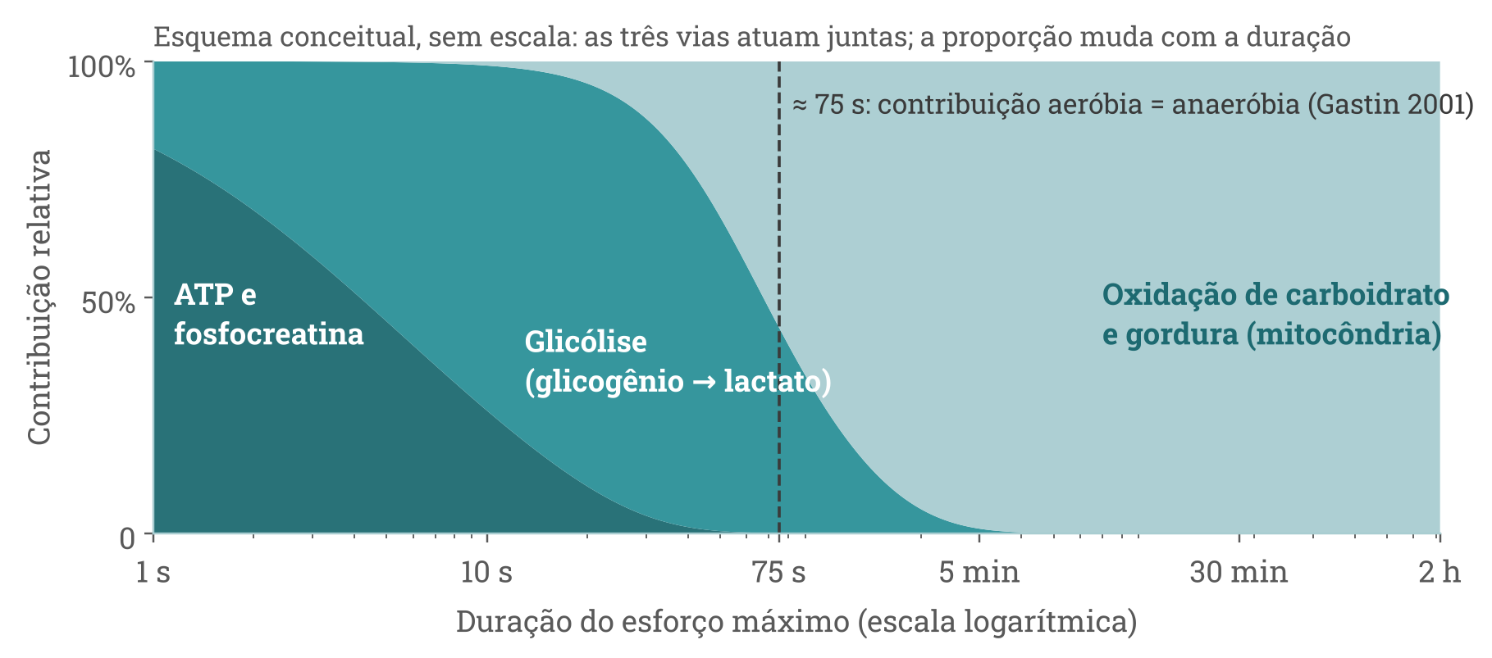
ESPAÇO RESERVADO
para a imagem do professor durante a gravação
Não posicione textos ou imagens dentro desta área.
DE ONDE VEM A ENERGIA
REVISÕES + LIVRO-TEXTO
Contribuição relativa das vias de ressíntese de ATP conforme a duração do esforço máximo.
› As vias regeneram o ATP juntas, no ritmo da demanda; a proporção segue intensidade e duração.
› Aeróbio = anaeróbio por volta de 75 s de esforço máximo, antes do que se ensinava.
› Na maioria das provas olímpicas, o carboidrato é o principal combustível, anaeróbio e aeróbio.
Esquema construído para a aula a partir de Gastin 2001 e Hargreaves & Spriet 2020; proporções ilustrativas, sem escala.
Fonte: Hargreaves & Spriet 2020 [1]; Gastin 2001 [37]; Burke & Deakin 2015, cap. 1 [2]
Notes:
TEMPO-ALVO: 1 min 20 s
FALA: O músculo guarda pouquíssimo ATP, então depende de vias que o regeneram o tempo todo. O esquema mostra as três: a fosfocreatina, em verde escuro, domina os primeiros segundos; a glicólise, no meio, assume entre dez segundos e dois minutos; e a oxidação de carboidrato e gordura na mitocôndria, em verde claro, é mais lenta, mas de capacidade enorme. Repare que as vias nunca trabalham em sequência, e sim ao mesmo tempo: o que muda é a proporção. E um dado que derruba um mito antigo: a contribuição aeróbia iguala a anaeróbia por volta de 75 segundos de esforço máximo, não aos dois ou três minutos. Por fim, o dado que justifica esta aula: na maioria das provas olímpicas, o carboidrato é o combustível principal.
BASE: Hargreaves & Spriet 2020: estoques de ATP pequenos; contribuição das vias determinada principalmente por intensidade e duração; carboidrato como principal combustível na maioria das provas olímpicas [PMID 32747792]. Podlogar & Wallis 2022: a importância do carboidrato como combustível para o exercício e o desempenho está bem estabelecida [PMID 36173597]. Alghannam 2018: a depleção de glicogênio muscular em exercício prolongado é um dos principais fatores de início da fadiga [PMID 29473893].
BASE: Hargreaves & Spriet 2020 [PMID 32747792]; Burke & Deakin cap. 1 (Maughan & Shirreffs), PDF p.38-41: três vias de ressíntese de ATP; Guyton & Hall cap. 85, PDF p.3109-3112.
BASE: Gastin 2001 (resumo): energia derivada de todas as vias em quase todas as atividades; a contribuição aeróbia iguala a anaeróbia entre 1 e 2 min de exercício máximo, provavelmente em torno de 75 s [PMID 11547894]. O esquema não reproduz dados numéricos: é ilustração conceitual.

Slide 5
ESPAÇO RESERVADO
para a imagem do professor durante a gravação
Não posicione textos ou imagens dentro desta área.
POTÊNCIA × CAPACIDADE DAS VIAS
LIVROS-TEXTO · DADOS CLÁSSICOS
Via | Taxa máxima de ATP | Duração no esforço máximo
Fosfágenos (ATP + fosfocreatina) | 4 mol/min | ~8 a 10 s
Glicogênio → lactato | 2,5 mol/min | ~1,3 a 1,6 min
Oxidativa | 1 mol/min | horas
Quanto mais potente a via, menor a sua capacidade.
Fonte: Guyton & Hall 2017, cap. 85 [3]; Burke & Deakin 2015, cap. 1 [2]
Notes:
TEMPO-ALVO: 1 min 10 s
FALA: Esta tabela clássica resume a lógica. Os fosfágenos entregam ATP mais rápido, 4 moles por minuto, mas duram uns 8 a 10 segundos de esforço máximo. A glicólise até lactato é intermediária, cerca de um minuto e meio. A via oxidativa é a mais lenta, mas sustenta horas. Ou seja: quanto mais potente a via, menor a sua capacidade. São dados clássicos de livro-texto, que servem como ordem de grandeza.
BASE: Guyton & Hall cap. 85, PDF p.3109-3112: taxas máximas de geração de ATP (mol/min) de 4, 2,5 e 1, e tempos de 8-10 s, 1,3-1,6 min e indeterminado; Burke & Deakin cap. 1, PDF p.38-41: a creatina fosfato cai a níveis muito baixos em 30-60 s de esforço máximo; via oxidativa com capacidade praticamente ilimitada.
OBSERVAÇÃO: os números do Guyton derivam de estudos clássicos da década de 1970 (Fox); servem como ordem de grandeza e conceito, e não como valores individuais. O Guyton também lembra que o ATP muscular sustenta potência máxima por apenas cerca de 3 s.

Slide 6
ESPAÇO RESERVADO
para a imagem do professor durante a gravação
Não posicione textos ou imagens dentro desta área.
INTENSIDADE DEFINE O COMBUSTÍVEL
ESTUDO FISIOLÓGICO (n = 8) + LIVRO-TEXTO
Oxidação de gordura corporal total (kJ/min), 8 ciclistas (van Loon 2001)
› Mais recrutamento de fibras com a intensidade: sobem o uso de glicogênio e a produção de lactato.
› Em alta intensidade, a oxidação de gordura cai (provável limitação no transporte de ácidos graxos para a mitocôndria).
Fonte: van Loon et al. 2001 [4]; Burke & Deakin 2015, cap. 1 [2]
Notes:
TEMPO-ALVO: 1 min 20 s
FALA: Quando a intensidade sobe, o combustível muda. Neste estudo com oito ciclistas, a oxidação de gordura caiu de 32 para 19 quilojoules por minuto ao passar de 55 para 75% da carga máxima, enquanto subia o uso de glicogênio. O motivo é o recrutamento: com mais intensidade, entram fibras mais glicolíticas, e o transporte de ácidos graxos para a mitocôndria fica limitado. A escolha do combustível não é uma opção do atleta; é imposta pela intensidade.
BASE: van Loon 2001: 8 ciclistas, estágios de 30 min a 40, 55 e 75% da carga máxima, isótopos estáveis e biópsia; mecanismo mais provável da queda: menor atividade da CPT-I, por queda da carnitina livre ou do pH intracelular [PMID 11579177]. Achten 2002: 18 ciclistas moderadamente treinados; Fatmax 64 ± 4% do VO2max; zona 55 ± 3 a 72 ± 4%; desprezível acima de 89 ± 3% [PMID 11782653].
LIMITAÇÃO: amostras pequenas; valores individuais variam com treinamento, sexo e dieta.
BASE: Burke & Deakin cap. 1, PDF p.43-46 (recrutamento de fibras tipo I, IIa e IIx; maior recrutamento, mais glicogênio e lactato); Romijn 1993: 5 sujeitos treinados a 25, 65 e 85% do VO2max; captação de glicose plasmática e oxidação de glicogênio sobem com a intensidade; lipólise periférica máxima na intensidade mais baixa [PMID 8214047]; McArdle 2016a cap. 5, PDF p.249 (catecolaminas e glucagon sobem, insulina cai, glicogenólise hepática e muscular); van Loon 2001 [PMID 11579177].

Slide 7
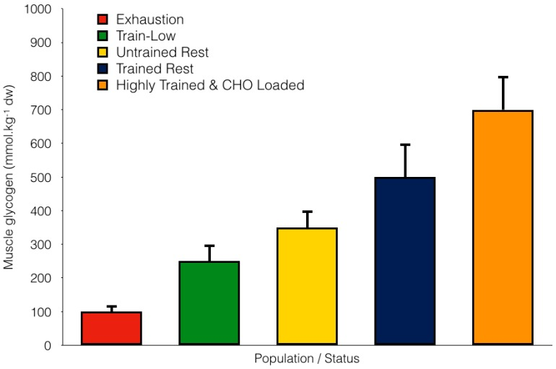
ESPAÇO RESERVADO
para a imagem do professor durante a gravação
Não posicione textos ou imagens dentro desta área.
QUANTO GLICOGÊNIO TEMOS
REVISÃO + LIVRO-TEXTO
› Músculo: 300–400 g (atleta de 70 kg, dieta moderada).
› Fígado: 80–100 g, que abastecem a glicemia e o sistema nervoso.
› O músculo não libera glicose: usa o seu glicogênio só para si.
› Maratonista em ritmo de prova: ~3 a 4 g de carboidrato por minuto.
Glicogênio muscular (mmol/kg de massa seca): exaustão, 'train low', não treinado, treinado e treinado com sobrecarga (homens).
Imagem: Hearris et al. 2018, Nutrients, Fig. 1 (CC BY 4.0). https://pmc.ncbi.nlm.nih.gov/articles/PMC5872716/
Fonte: Hearris et al. 2018 [5]; Burke & Deakin 2015, cap. 12-13 [2]
Notes:
TEMPO-ALVO: 1 min 30 s
FALA: Quanto carboidrato o corpo guarda? Num atleta de 70 quilos, uns 300 a 400 gramas no músculo e 80 a 100 gramas no fígado. Parece muito, até lembrar que um maratonista em ritmo de prova oxida 3 a 4 gramas por minuto. A figura mostra como o estoque muscular varia: baixo na exaustão e no 'train low', maior no treinado e máximo no treinado com sobrecarga de carboidrato. Detalhe fisiológico importante: só o fígado libera glicose para o sangue; o músculo usa o seu glicogênio para si, porque não tem glicose-6-fosfatase.
BASE: Burke & Deakin cap. 13, PDF p.471-472 (fígado 80-100 g; músculo 300-400 g em atleta de 70 kg; oxidação de carboidrato de ~3-4 g/min em maratonistas em ritmo de prova) e cap. 12, PDF p.438 (100-120 e 150-250 mmol/kg de peso úmido); McArdle 2016a cap. 5, PDF p.249-251 (1 h de exercício intenso reduz o glicogênio hepático em ~55%; 2 h quase esgotam o do fígado e o dos músculos ativos; ausência de glicose-6-fosfatase no músculo).

Slide 8
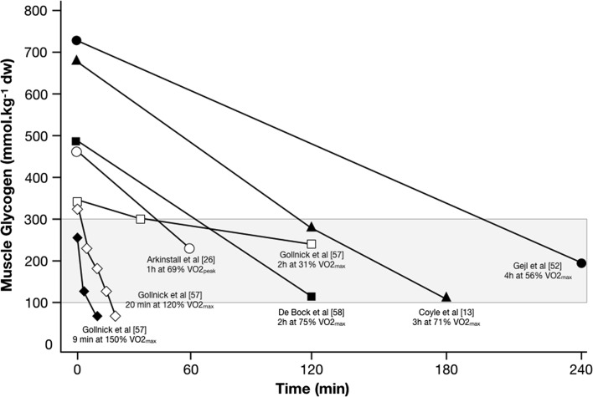
ESPAÇO RESERVADO
para a imagem do professor durante a gravação
Não posicione textos ou imagens dentro desta área.
COMO O GLICOGÊNIO É USADO
REVISÕES
› Quanto mais intenso, mais rápida a queda.
› A depleção é heterogênea: por tipo de fibra e por compartimento da célula.
› O glicogênio também regula a sinalização das adaptações ao treino.
Queda do glicogênio do vasto lateral em estudos de ciclismo com intensidades e durações diferentes; faixa cinza: limiar proposto.
Imagem: Impey et al. 2018, Sports Med, Fig. 3 (CC BY 4.0). https://pmc.ncbi.nlm.nih.gov/articles/PMC5889771/
Fonte: Impey et al. 2018 [6]; Hearris et al. 2018 [5]
Notes:
TEMPO-ALVO: 1 min 20 s
FALA: A figura junta estudos de ciclismo: cada linha é um protocolo. Em esforços muito intensos, o glicogênio despenca em minutos; em intensidade moderada, a queda é lenta e dura horas. A faixa cinza é o 'limiar de glicogênio' proposto, que voltará na parte de periodização. E o glicogênio é mais que um estoque: ele cai de forma desigual entre fibras e compartimentos da célula, e regula vias de sinalização das adaptações ao treino.
BASE: Vigh-Larsen 2021: glicogênio como principal substrato em alta intensidade; depleção heterogênea por tipo de fibra e compartimento; evidência emergente de ligação direta com o acoplamento excitação-contração (excitabilidade e cinética do cálcio) [PMID 33900579]; Hearris 2018: o glicogênio regula vias de sinalização do fenótipo oxidativo [PMID 29498691].

Slide 9
ESPAÇO RESERVADO
para a imagem do professor durante a gravação
Não posicione textos ou imagens dentro desta área.
COMO A FALTA DE CARBOIDRATO CANSA
LIVRO-TEXTO + CONSENSO 2026
Mecanismo | O que se sabe
Glicogênio do músculo ativo | Depleção em provas longas é um dos principais fatores de fadiga
Hipoglicemia | O sistema nervoso depende de glicose; manter acima de ~2,5 mmol/L
Fadiga central | Neurotransmissores, comando motor e percepção de esforço
Carboidrato na prova: substrato direto, poupa glicogênio hepático (e, um pouco, o muscular), previne hipoglicemia e age via receptores orais.
Fonte: Burke & Deakin 2015, cap. 12-13 [2]; Burke et al. 2026 (UCI) [7]; Rothschild et al. 2026 [38]
Notes:
TEMPO-ALVO: 1 min 15 s
FALA: Por que a falta de carboidrato cansa? Há três componentes: o periférico, o glicogênio do músculo que trabalha; o sistêmico, a glicemia, porque o sistema nervoso depende de glicose; e o central, com neurotransmissores, comando motor e percepção de esforço. O consenso da UCI de 2026 resume por que o carboidrato na prova ajuda: é substrato direto, poupa o glicogênio do fígado e talvez o do músculo, previne hipoglicemia e ainda age por receptores na boca.
BASE: Hawley 1997: em eventos acima de 90 min, a exaustão costuma coincidir com glicogênio criticamente baixo (~25 mmol/kg de peso úmido) [PMID 9291549]; Burke & Deakin cap. 12, Tabela 12.1, PDF p.435 (fatores nutricionais de fadiga) e cap. 13, PDF p.469-471 (manter glicemia > ~2,5 mmol/L); McArdle 2016a cap. 5, PDF p.250-251 (queda da intensidade para ~50% da inicial após 2 h). Mecanismos do carboidrato na prova: Burke 2026, posicionamento da UCI (substrato direto, poupar glicogênio hepático e talvez o muscular, prevenir hipoglicemia, receptores orais) [PMID 42744290]; Morton 2026 (poupar glicogênio hepático e potencialmente o muscular, manter glicemia e oxidação de carboidrato) [PMID 41759826].

Slide 10
ESPAÇO RESERVADO
para a imagem do professor durante a gravação
Não posicione textos ou imagens dentro desta área.
LACTATO NÃO É LIXO METABÓLICO
REVISÃO
Fonte de
energia
Precursor da
gliconeogênese
Molécula de
sinalização
› O lactato é formado continuamente, mesmo em condições aeróbias.
› Circula entre células que produzem e células que consomem (a 'lançadeira de lactato').
Fonte: Brooks 2018 [8]
Notes:
TEMPO-ALVO: 0 min 50 s
FALA: Um mito que vale desfazer: o lactato não é lixo metabólico. Ele é formado o tempo todo, mesmo em condições aeróbias, e circula entre células que produzem e células que consomem. Funciona como fonte de energia, principal precursor da gliconeogênese e molécula de sinalização.
BASE: Brooks 2018 (revisão): formação contínua em condições aeróbias; fonte de energia, principal precursor gliconeogênico e molécula de sinalização; 'some clinicians are now appreciating lactatemia as a strain and not a stress biomarker' [PMID 29617642].

Slide 11
ESPAÇO RESERVADO
para a imagem do professor durante a gravação
Não posicione textos ou imagens dentro desta área.
PARTE 2 · QUANTO E QUANDO
Metas diárias e sobrecarga.
Antes, durante e depois do exercício.
Glicose + frutose, 120 g/h, enxágue bucal e treino do intestino.
Notes:
TEMPO-ALVO: 0 min 20 s
FALA: Segunda parte: quanto e quando. É a parte mais prática da aula.

Slide 12
ESPAÇO RESERVADO
para a imagem do professor durante a gravação
Não posicione textos ou imagens dentro desta área.
QUANTO POR DIA (g/kg/dia)
CONSENSOS (COI 2011, UCI 2026) + LIVRO
Carga de treino | Carboidrato
Leve: baixa intensidade ou habilidade | 3 a 5 g/kg/dia
Moderada: ~1 h por dia | 5 a 7 g/kg/dia
Alta: 1 a 3 h/dia, intensidade moderada a alta | 6 a 10 g/kg/dia
Muito alta: > 4 a 5 h/dia | 8 a 12 g/kg/dia
Ciclismo, provas extremas (> 6 h e voltas por etapas), UCI 2026 | 10 a 25 g/kg/dia
Disponibilidade é o conceito-chave: a mesma ingestão pode ser 'alta' num dia e 'baixa' em outro, conforme o treino.
Fonte: Burke et al. 2011 (COI) [9]; Burke et al. 2026 (UCI) [7]; Burke & Deakin 2015, cap. 14 [2]
Notes:
TEMPO-ALVO: 1 min 30 s
FALA: As metas diárias seguem a carga de treino: de 3 a 5 gramas por quilo em dias leves até 8 a 12 em cargas muito altas, e o consenso da UCI de 2026 reconhece até 10 a 25 gramas por quilo em provas extremas do ciclismo. Mas o conceito-chave é disponibilidade: a mesma ingestão pode ser alta para um dia leve e baixa para um dia pesado. Um atleta que treina de uma a três horas por dia fica na faixa de 6 a 10 gramas por quilo, ajustada à energia total e à resposta ao treino.
BASE: Burke 2011 (COI) [PMID 21660838]; Burke & Deakin cap. 14, PDF p.530: a mesma ingestão pode representar alta disponibilidade para um atleta ou dia e baixa para outro; Burke 2026, posicionamento da UCI: disponibilidade definida pela correspondência entre ingestão e necessidade de combustível; alta disponibilidade sustenta treino e prova de qualidade, mas pode não ser necessária em todas as sessões [PMID 42744290].
BASE: Tabela 14.2 de Burke & Deakin (cap. 14, PDF p.530-532), cuja fonte é Burke 2011 (diretrizes do COI) [PMID 21660838]: leve 3-5; moderada (~1 h/dia) 5-7; alta (1-3 h/dia, moderada a alta) 6-10; muito alta (> 4-5 h/dia) 8-12 g/kg/dia; a tabela diz que as metas devem ser ajustadas à energia total, às necessidades do treino e ao retorno do desempenho. As mesmas faixas constam do posicionamento ACSM/AND/DC (Thomas 2016) [PMID 26891166]; os textos de Burke 2011 e Thomas 2016 são pagos e não foram lidos na íntegra. UCI 2026 (Burke, texto completo lido): ciclismo de endurance leve 5-7; pista 3-8; moderado (< 3 h/dia) 6-10; treino intensificado (> 4 h/dia) > 8; provas extremas (> 6 h e voltas por etapas) 10-25 g/kg/dia, conforme o ciclista e a prova [PMID 42744290].
COMPLEMENTO: ISSN (Kerksick 2017) recomenda 8-12 g/kg/dia para maximizar os estoques de glicogênio [PMID 28919842].

Slide 13
ESPAÇO RESERVADO
para a imagem do professor durante a gravação
Não posicione textos ou imagens dentro desta área.
SOBRECARGA DE CARBOIDRATO
REVISÃO + ENSAIO + METANÁLISE 2026 + LIVRO
10–12
95 → 180
< 90 min
g/kg/dia por 36 a 48 h antes de provas > 90 min
mmol/kg (peso úmido) em 1 dia com 10 g/kg, em repouso (8 atletas)
sobrecarga não recomendada
› Metanálise 2026 (63 ensaios, 641 participantes): > 8 g/kg/dia por 36 a 48 h para aumentar o glicogênio; heterogeneidade alta.
› Não precisa da antiga fase de depleção; o glicogênio armazenado retém água e aumenta a massa corporal.
Fonte: Podlogar & Wallis 2022 [10]; Bussau et al. 2002 [11]; Jones et al. 2026 [12]; Burke & Deakin 2015, cap. 12 [2]
Notes:
TEMPO-ALVO: 1 min 30 s
FALA: A sobrecarga de carboidrato serve para provas acima de 90 minutos: 10 a 12 gramas por quilo por 36 a 48 horas. Um ensaio clássico mostrou que, com repouso, um único dia de 10 gramas por quilo levou o glicogênio de 95 para 180 milimoles. A metanálise de 2026, com 63 ensaios, recomenda mais de 8 gramas por quilo por 36 a 48 horas, com a ressalva da heterogeneidade. Não precisa da antiga fase de depleção. E avise o atleta: ele vai pesar um pouco mais, porque o glicogênio armazena água. Para provas abaixo de 90 minutos, não se recomenda.
BASE: Sherman 1981: dietas com 15% (L), 50% (M) ou 70% (H) de carboidrato; A = 3 dias L + 3 dias H; B = 3 dias M + 3 dias H; C = 6 dias M; glicogênio 207, 203 e 159 mmol de unidades glicosil/kg de tecido úmido; sem diferença no tempo da corrida de 20,9 km [PMID 7333741]; Bussau 2002: 8 atletas de endurance, 10 g/kg/dia de alimentos de alto IG, inativos; 95 (5) para 180 (15) mmol/kg de peso úmido após 1 dia (24 h), estável após mais 2 dias; conteúdo máximo em 24 h [PMID 12111292]; Hawley 1997 [PMID 9291549]; Burke & Deakin cap. 12, PDF p.437-441.
LIMITAÇÃO: estudos antigos e pequenos; no Sherman, o tamanho da amostra não consta do resumo. Os estudos clássicos de Bergström e Hultman (anos 1960) não têm resumo no PubMed, e seus números não foram usados.
BASE: Jones 2026: 63 ensaios na síntese descritiva (n = 641), 18 na metanálise; aumento de 191,9 mmol/kg de massa seca (IC95% 142,8 a 241,1) ao passar de < 6,5 para > 6,5 g/kg/dia; I² = 94%; recomendação dos autores: > 8 g/kg/dia por 36-48 h; com exercício que depleta glicogênio e carboidrato de alto IG, 24-36 h; os autores destacam a incerteza pela heterogeneidade [PMID 42828472]. Solem 2025: 30 estudos (1966-2020), 319 participantes (271 homens, 48 mulheres); +269,7 mmol/kg de peso seco após ciclismo (IC95% 212,4 a 327,0) e +156,5 após corrida (61,3 a 251,7) com 3-5 dias de dieta rica em carboidrato [PMID 40901614].
LIMITAÇÃO: participantes majoritariamente homens. As metanálises usam mmol/kg de massa seca, unidade diferente da de peso úmido dos estudos clássicos do slide anterior; os valores não são comparáveis diretamente.
BASE: Podlogar & Wallis 2022 (10-12 g/kg por 36-48 h; não recomendada para eventos < 90 min) [PMID 36173597]; Burke 2026, posicionamento da UCI: 1-2 dias de 10-12 g/kg/dia com acréscimo para o carboidrato usado em treinos; ingestões tão agressivas também podem maximizar o glicogênio hepático (citando Fuchs 2025) [PMID 42744290]; Burke & Deakin cap. 12, PDF p.437-441 e 454 (ganho de água e de peso sem piora comprovada do desempenho).

Slide 14
ESPAÇO RESERVADO
para a imagem do professor durante a gravação
Não posicione textos ou imagens dentro desta área.
ANTES: A REFEIÇÃO PRÉ-TREINO
CONSENSOS + ENSAIO 2025 + METANÁLISE + LIVRO
1–4 g/kg
3 g/kg
19 estudos
de carboidrato, 1 a 4 h antes (COI 2011; UCI 2026)
no café da manhã não aumentou o glicogênio hepático nem o muscular em 3 h (12 ciclistas, 2025)
baixo índice glicêmico pré-exercício: sem benefício claro no desempenho (metanálise)
› Justificativa clássica: repor o glicogênio hepático, que cai no jejum noturno; o muscular costuma não ser afetado.
› O ensaio de 2025 (ressonância de carbono-13) não mediu desempenho; a recomendação dos consensos se mantém.
› A queda da glicemia nos primeiros 10 a 20 min de exercício geralmente se autocorrige.
› Com carboidrato durante o exercício, o índice glicêmico da refeição anterior perde importância.
Fonte: Burke et al. 2011 (COI) [9]; Burke et al. 2026 (UCI) [7]; Fuchs et al. 2025b [13]; Burdon et al. 2017 [40]; Burke & Deakin 2015, cap. 12 [2]
Notes:
TEMPO-ALVO: 1 min 15 s
FALA: Antes do exercício, os consensos falam em 1 a 4 gramas por quilo, de uma a quatro horas antes. A justificativa clássica era repor o glicogênio do fígado depois do jejum da noite. Em 2025, isso foi medido diretamente com ressonância: um café da manhã de 3 gramas por quilo não aumentou o conteúdo de glicogênio do fígado nem do músculo em três horas, em 12 ciclistas. Esse estudo não mediu desempenho, e a recomendação dos consensos se mantém. E o índice glicêmico? A metanálise de 19 estudos não mostrou benefício claro do baixo índice glicêmico; e, quando há carboidrato durante o exercício, isso perde importância. Por fim, a queda da glicemia nos primeiros minutos de exercício geralmente se corrige sozinha.
BASE: COI (Burke 2011; Tab. 14.2 de Burke & Deakin): 1-4 g/kg, 1-4 h antes [PMID 21660838]; UCI 2026: 1-4 g/kg nas 1-4 h antes [PMID 42744290]; Podlogar & Wallis 2022: glicogênio hepático cai no jejum noturno; o muscular costuma não ser afetado [PMID 36173597]; Fuchs 2025b: 12 ciclistas bem treinados (homens), RM de 13C a 7 T e RM a 3 T; 3 g/kg; concentração hepática 164 → 180 mmol/L (+~10%), volume 1,96 → 1,84 L (−~6%), conteúdo 53 → 54 g (p = 0,516); glicogênio muscular sem mudança [PMID 41115061]; Burdon 2017: 19 estudos, 188 participantes, sem benefício claro do baixo IG [PMID 27677914]; Burke & Deakin cap. 12, PDF p.442-449 (queda da glicemia nos primeiros 10-20 min geralmente se autocorrige; quando há carboidrato durante o exercício, o efeito do IG pré é desprezível).
LIMITAÇÃO: estudo de 2025 com 12 homens e janela de 3 h; não testou desempenho.

Slide 15
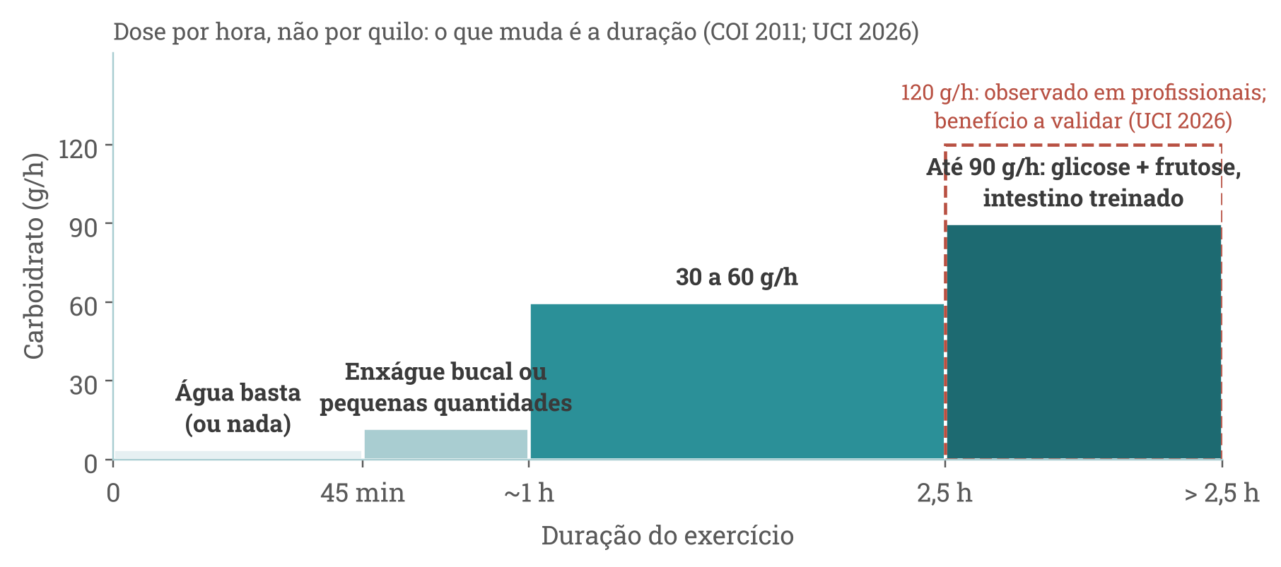
ESPAÇO RESERVADO
para a imagem do professor durante a gravação
Não posicione textos ou imagens dentro desta área.
DURANTE: DOSE POR DURAÇÃO
CONSENSOS (COI 2011, UCI 2026)
45 a 75 min: enxágue ou pouco · 1 a 2,5 h: 30 a 60 g/h · > 2,5 h: até 90 g/h com transporte múltiplo.
› A dose independe do peso e do nível de treino; pode ser menor em intensidade absoluta baixa.
› Acima de 60 g/h, entram a mistura glicose + frutose e o treino do intestino (próximos slides).
› 120 g/h ou mais: observado em profissionais; benefício a validar (UCI 2026).
Esquema construído para a aula a partir de Burke et al. 2011 (COI) e Burke et al. 2026 (UCI).
Fonte: Burke et al. 2011 (COI) [9]; Burke et al. 2026 (UCI) [7]; Jeukendrup 2014 (nota)
Notes:
TEMPO-ALVO: 1 min 15 s
FALA: Durante o exercício, a dose depende da duração, e o esquema resume a escada dos consensos. Até 45 minutos, água basta. De 45 a 75 minutos, enxágue bucal ou pequenas quantidades. De uma a duas horas e meia, 30 a 60 gramas por hora. Acima disso, até 90 gramas por hora, com carboidratos de transporte múltiplo. A linha tracejada em vermelho são os 120 gramas por hora: a UCI registra que profissionais já usam, mas diz que o benefício ainda precisa de validação. Dois detalhes: a dose é por hora, e não por quilo; e, acima de 60 gramas por hora, entram a mistura de glicose e frutose e o treino do intestino, que vêm a seguir.
BASE: Tab. 14.2 de Burke & Deakin (fonte Burke 2011, COI): 45-75 min, pequenas quantidades incluindo enxágue; 1-2,5 h, 30-60 g/h; 2,5-3 h, até 90 g/h com carboidratos de transporte múltiplo [PMID 21660838]; ACSM 2016 (Thomas): 30-60 g/h em 1-2,5 h e 90 g/h em > 2,5-3 h, conforme descrito por Morton 2026 (texto original pago, não lido) [PMID 26891166]; UCI 2026: 40-75 min, enxágue conforme a praticidade; 1-2,5 h, 30-60 g/h; > 2,5 h, 90 g/h; 120 g/h ou mais em profissionais são observados, mas exigem validação de benefício [PMID 42744290]; Jeukendrup 2014: a recomendação independe do peso corporal e do nível de treinamento e pode ser reduzida quando a intensidade absoluta é baixa [PMID 24791914].

Slide 16
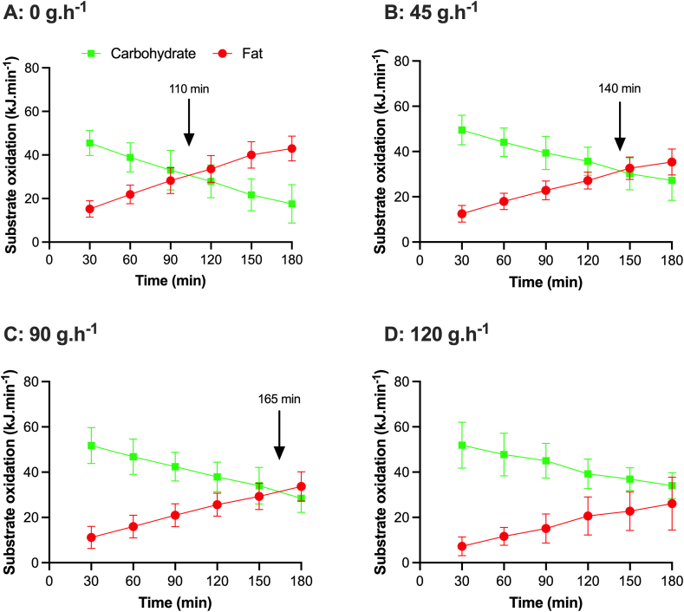
ESPAÇO RESERVADO
para a imagem do professor durante a gravação
Não posicione textos ou imagens dentro desta área.
CARBOIDRATO ADIA O CRUZAMENTO
REVISÃO 2026 (DADOS COMPILADOS)
› Ciclistas, 3 h a 95% do limiar de lactato, com 0, 45, 90 ou 120 g/h.
› Verde: carboidrato; vermelho: gordura; seta: momento em que a gordura passa a predominar.
› 45 e 90 g/h adiam o cruzamento; com 120 g/h, o carboidrato segue predominante.
› Metanálise 2026 (31 estudos): o carboidrato ingerido poupa ~24 mmol/kg de glicogênio muscular em ~100 min; efeito pequeno, mas consistente.
Imagem: Morton et al. 2026, J Nutr, Fig. 1 (CC BY 4.0). https://pmc.ncbi.nlm.nih.gov/articles/PMC13197957/
Fonte: Morton et al. 2026 [14]; Rothschild et al. 2026 [38]
Notes:
TEMPO-ALVO: 1 min 20 s
FALA: Esta figura da revisão de 2026 mostra o efeito na prática. Ciclistas pedalaram três horas abaixo do limiar de lactato. Em verde, o carboidrato; em vermelho, a gordura. Sem ingerir nada, a gordura passa a predominar por volta de 110 minutos; com 45 gramas por hora, aos 140; com 90, aos 165. Com 120 gramas por hora, o cruzamento não aconteceu nas três horas. São dados compilados de estudos com homens, mas ilustram bem: o carboidrato ingerido sustenta a oxidação de carboidrato. E um ponto que estava em aberto ganhou resposta em 2026: a metanálise de Rothschild, com 31 estudos, mostrou que o carboidrato ingerido poupa um pouco o glicogênio muscular, cerca de 24 milimoles por quilo de massa seca em 100 minutos. É um efeito pequeno, mas na mesma direção em quase todos os estudos.
BASE: Burke & Deakin cap. 13 (Jeukendrup, Carter & Maughan), Tabela 13.2, PDF p.475-476 (rápidos até ~1 g/min; lentos até ~0,6 g/min; limite de ~60 g/h = ~240 kcal/h × gasto > 1.000 kcal/h); Morton 2026: o efeito ergogênico provavelmente é mediado por poupar glicogênio hepático (e potencialmente o muscular), manter a glicemia e a oxidação de carboidrato do corpo todo [PMID 41759826].
BASE: Rothschild 2026, metanálise de 31 estudos (48 efeitos; ensaios cruzados carboidrato × placebo): DMP −0,16 (IC95% −0,30 a −0,02; p = 0,021); ~24 mmol/kg de massa seca poupados (IC95% 4 a 45) em ~100 min; sem moderadores significativos (modo, tipo, taxa de ingestão, glicogênio prévio) [PMID 41363659]. Fecha o ponto em aberto do livro de 2015 e de King 2018: o efeito existe, mas é pequeno.

Slide 17
ESPAÇO RESERVADO
para a imagem do professor durante a gravação
Não posicione textos ou imagens dentro desta área.
DOSE-RESPOSTA: RELAÇÃO CURVILÍNEA
ENSAIO MULTICÊNTRICO (n = 51)
Melhora no contra-relógio de 20 km × placebo, por dose (g/h); 51 ciclistas e triatletas
Melhor resultado com 78 g/h; acima disso, o ganho adicional diminuiu.
Fonte: Smith et al. 2013 [15]
Notes:
TEMPO-ALVO: 1 min 10 s
FALA: Existe dose-resposta? Este ensaio multicêntrico, com 51 ciclistas e triatletas, comparou várias doses com placebo. A melhora no contra-relógio de 20 quilômetros cresceu com a dose até cerca de 78 gramas por hora, chegando a 4,7%; acima disso, o ganho adicional diminuiu. É uma curva, não uma reta.
BASE: Smith 2013: melhoras estimadas de 1,0, 2,0, 3,0, 4,0 e 4,7% com 9, 19, 31, 48 e 78 g/h; ganho decrescente acima de 78 g/h [PMID 22968309]; King 2018: 10 homens treinados; sem resposta linear; 90 g/h de glicose-frutose ótimo em desempenho e seleção de combustível; doses acima da saturação intestinal aumentaram o uso de glicogênio muscular [PMID 29333721].
LIMITAÇÃO: bebida com mistura específica; 'até 90 g/h' vem dos consensos, não de linearidade.

Slide 18
ESPAÇO RESERVADO
para a imagem do professor durante a gravação
Não posicione textos ou imagens dentro desta área.
DESEMPENHO: O QUE DIZEM AS REVISÕES
METANÁLISE 2024
136
estudos: efeito positivo do carboidrato ingerido durante o exercício
› Efeito maior quanto mais longa a prova e em menos treinados.
› Efeito maior no tempo até a exaustão do que no contra-relógio.
› Dose, forma e tipo de carboidrato não modularam o efeito nesta metanálise.
Fonte: Ramos-Campo et al. 2024 [16]
Notes:
TEMPO-ALVO: 1 min 10 s
FALA: E o efeito no desempenho? A metanálise de 2024, com 136 estudos, confirma o benefício do carboidrato durante o exercício, maior em provas mais longas e em atletas menos treinados, e maior no tempo até a exaustão do que no contra-relógio, que é mais parecido com a competição real. Curiosamente, dose, forma e tipo de carboidrato não modularam o efeito nessa análise.
BASE: Ramos-Campo 2024: 136 estudos; efeito maior no tempo até a exaustão do que no contra-relógio, maior com maior duração e em menos treinados; dose, ergômetro, forma e tipo de carboidrato não modularam o efeito [PMID 37449467]. Stellingwerff & Cox 2014: 61 estudos, n = 679, 82% positivos; correlação com a duração (p = 0,0036); em ~1 h, mecanismo provável via receptores orais; acima de 2 h, oferta e oxidação de carboidrato [PMID 24951297]. Tarrit 2026: 15 revisões sistemáticas (8 metanálises), 262 ECR; 73% das revisões com qualidade baixa ou criticamente baixa (AMSTAR-2); 102 estudos (44%) com efeito positivo significativo; carboidrato 'complexo' (frutose + glicose) melhor que simples; esforços de 1 a 2 h e 2 a 4 h [PMID 41885724].

Slide 19
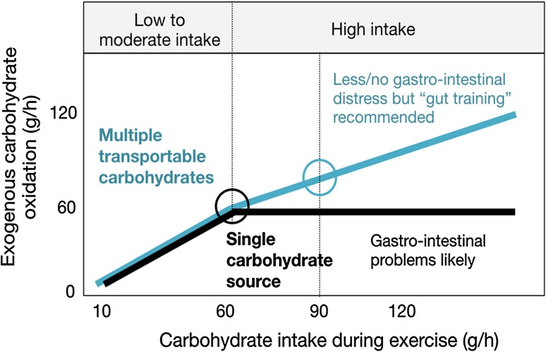
ESPAÇO RESERVADO
para a imagem do professor durante a gravação
Não posicione textos ou imagens dentro desta área.
POR QUE GLICOSE + FRUTOSE
REVISÕES
› Glicose usa o SGLT1, que satura perto de 60 g/h (~1 g/min).
› A frutose entra pelo GLUT5: mais oxidação e menos desconforto acima de 60 g/h.
› Padrão 2:1 (glicose:frutose); 1:0,8 parece superior em eficiência e conforto.
Oxidação do carboidrato ingerido: uma fonte só (preto) × transporte múltiplo (azul).
Imagem: Jeukendrup 2017, Sports Med, Fig. 2 (CC BY 4.0). https://pmc.ncbi.nlm.nih.gov/articles/PMC5371619/
Fonte: Jeukendrup 2017 [17]; Podlogar & Wallis 2022 [10]
Notes:
TEMPO-ALVO: 1 min 30 s
FALA: Por que misturar glicose e frutose? A glicose é absorvida pelo transportador SGLT1, que satura por volta de 60 gramas por hora. Na figura, a linha preta, uma fonte só, estabiliza aí; acima disso, os sintomas gastrointestinais ficam prováveis. A frutose usa outro transportador, o GLUT5; somada, a linha azul, permite oxidar mais e com menos desconforto. O padrão é 2 para 1, mas proporções próximas de 1 para 0,8 parecem ainda melhores em eficiência e conforto.
BASE: Burke & Deakin cap. 13 (Jeukendrup, Carter & Maughan), Tabela 13.2, PDF p.475-476 (rápidos até ~1 g/min; lentos até ~0,6 g/min; limite de ~60 g/h = ~240 kcal/h × gasto > 1.000 kcal/h); Morton 2026: o efeito ergogênico provavelmente é mediado por poupar glicogênio hepático (e potencialmente o muscular), manter a glicemia e a oxidação de carboidrato do corpo todo [PMID 41759826].
OBSERVAÇÃO: o livro (2015) diz que o carboidrato ingerido provavelmente não poupa o glicogênio muscular; King 2018 (n = 10) viu maior uso de glicogênio muscular com doses acima da saturação intestinal; a revisão de 2026 fala em 'potencialmente' poupar o muscular. O ponto segue em aberto.
BASE: Podlogar & Wallis 2022: a maioria dos estudos usou 2:1, que virou padrão; razão mais próxima de 1:0,8 (glicose:frutose) superior em eficiência de oxidação e conforto gastrointestinal; evidência conflitante sobre hidrogel [PMID 36173597]; Rowlands 2015 (revisão crítica): 14 estudos de 2,5-3 h, em homens, a maioria em ciclismo; 0,5-1,0:1 frutose:glicose/maltodextrina a 1,3-2,4 g/min melhorou a potência média em 1-9% (IC95% 0-19) × glicose/maltodextrina isocalórica; mais oxidação exógena e menos desconforto gastrointestinal; 0,8:1 com a maior energia exógena e potência a 1,5-1,8 g/min [PMID 26373645].

Slide 20
ESPAÇO RESERVADO
para a imagem do professor durante a gravação
Não posicione textos ou imagens dentro desta área.
ACIMA DE 90 g/h?
ENSAIOS PEQUENOS + REVISÃO + CONSENSO 2026
Oxidação do carboidrato ingerido na 2ª hora (g/min); 8 maratonistas de elite, 2 h de corrida (Ravikanti 2025)
› Podlogar 2022 (11 ciclistas, 3 h): 120 × 90 g/h aumentou a oxidação exógena (1,51 × 1,29 g/min), não a endógena.
› Ravikanti 2025: 120 > 90 > 60 g/h na oxidação e menor custo de O2 que com 60 g/h, mas mais náusea e cólica com 120 g/h.
› Wilson 2026 (revisão): com ≥ 100 g/h × 60–90 g/h, sem evidência clara de poupar estoques nem de melhor desempenho.
› Nenhum ensaio mediu desempenho em prova. UCI 2026: 120 g/h ou mais é observado em profissionais; benefício a validar.
Fonte: Podlogar et al. 2022 [18]; Ravikanti et al. 2025 [19]; Wilson 2026 [20]; Burke et al. 2026 (UCI) [7]
Notes:
TEMPO-ALVO: 1 min 30 s
FALA: Agora os 120 gramas por hora. O gráfico é do estudo com oito maratonistas de elite: quanto mais carboidrato ingerido, mais carboidrato ingerido foi oxidado, de 0,89 para 1,68 gramas por minuto, e a economia de corrida melhorou em relação a 60 gramas por hora; o preço foram mais sintomas gastrointestinais. No estudo de Podlogar, 120 contra 90 aumentou a oxidação do que foi ingerido, sem mudar a dos estoques. Mas nenhum desses ensaios mediu desempenho em prova. A revisão de 2026 não encontrou evidência clara de benefício, e a UCI resume: é algo observado em profissionais, com benefício a validar. Para um amador, 90 gramas por hora com intestino treinado já é muito.
BASE: Podlogar 2022: 11 homens altamente treinados, 3 h a 95% do limiar de troca gasosa; 120 g/h (frutose:maltodextrina 0,8:1) × 90 g/h (1:2): oxidação exógena 1,51 ± 0,22 × 1,29 ± 0,16 g/min (p = 0,026); endógena 2,15 × 2,20 g/min (p = 0,786) [PMID 35951130]. Ravikanti 2025: 8 maratonistas de elite, 2 h; oxidação total 3,07, 2,46 e 2,09 g/min e exógena (2ª hora) 1,68, 1,31 e 0,89 g/min com 120, 90 e 60 g/h; custo de O2 8,1 mL/kg/km menor com 120 × 60 g/h (p = 0,039); sintomas GI maiores com 120 g/h; implicações de desempenho a determinar [PMID 41191077]; carta de Podlogar & Rowlands 2026 com questionamentos metodológicos [PMID 42284230]. Morton 2026: o limite superior pode subir de 90 para 120 g/h (ao menos em treinados); observações de campo de 120-200 g/h ainda sem eficácia comprovada [PMID 41759826]. Wilson 2026: entre os poucos estudos que compararam ≥ 100 g/h com 60-90 g/h, não há evidência clara de menor uso dos estoques endógenos nem de melhor desempenho [PMID 41343040]. UCI 2026: 120 g/h ou mais observados em profissionais, benefício a validar [PMID 42744290]. Jeukendrup 2026 (UCI): ingestão no pelotão de ~30-60 g/h antes de 2010 para 90 e até 120 g/h ou mais hoje [PMID 41911900].
LIMITAÇÃO: amostras de 8 a 11 homens; nenhum dos ensaios citados mediu desempenho em prova. Wilson 2026 lembra que esses estudos não reproduzem voltas de vários dias, cenário em que o benefício poderia ser maior (hipótese).

Slide 21
ESPAÇO RESERVADO
para a imagem do professor durante a gravação
Não posicione textos ou imagens dentro desta área.
ENXÁGUE BUCAL COM CARBOIDRATO
METANÁLISE 2026 + CONSENSO
90
5–10 s
ensaios cruzados: efeito pequeno em distância, tempo, velocidade e carga
de contato, em provas de 40 a 75 min (UCI 2026)
› Sem efeito em resistência muscular, potência máxima ou VO2max.
› Evidência principalmente em homens.
Fonte: Zalagkitis et al. 2026 [21]; Burke et al. 2026 (UCI) [7]
Notes:
TEMPO-ALVO: 1 min 05 s
FALA: Em provas curtas, de 40 a 75 minutos, o enxágue bucal com carboidrato é uma estratégia válida. A metanálise de 2026, com 90 ensaios, mostra efeito pequeno em distância, tempo, velocidade e carga, sem efeito em força, potência máxima ou VO2max. O mecanismo é central, por receptores da boca. A UCI orienta 5 a 10 segundos de contato. Ressalva: a evidência é principalmente em homens.
BASE: Zalagkitis 2026: 90 ensaios cruzados; distância g = 0,17; tempo g = −0,15; velocidade g = 0,17; carga g = 0,25; contração voluntária máxima g = 0,18; sem efeito em resistência muscular, potência máxima e VO2max; evidência principalmente em homens [PMID 42797082]. Deng 2025: 33 estudos de exercício em estado alimentado; g = 0,18 (IC95% 0,09 a 0,28); certeza baixa; mais eficaz em exercício aeróbio, com maltodextrina, enxágue ≤ 10 s e após refeição rica em carboidrato [PMID 41199504]. Brietzke 2019: 13 estudos (16 ensaios); potência média DMP 0,25 (0,04 a 0,46); tempo −0,13 (−0,36 a 0,10) [PMID 30488186]. Stellingwerff & Cox 2014 (mecanismo via centros cerebrais de prazer e recompensa) [PMID 24951297]. UCI 2026: 40-75 min; 5-10 s de contato [PMID 42744290].

Slide 22
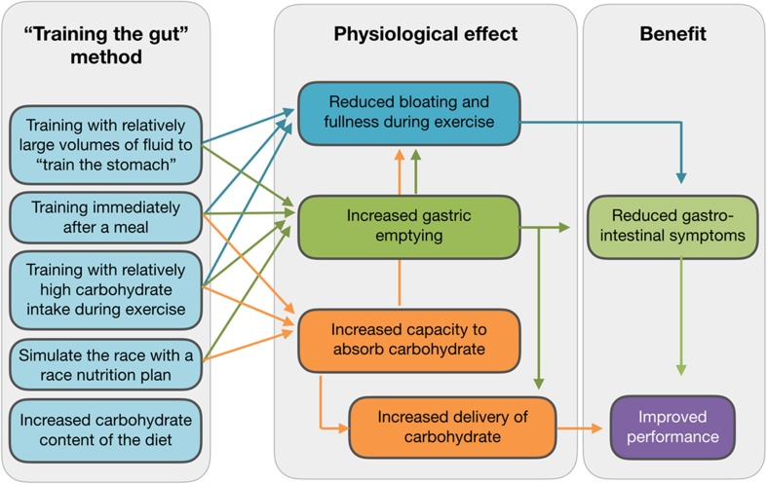
ESPAÇO RESERVADO
para a imagem do professor durante a gravação
Não posicione textos ou imagens dentro desta área.
TREINAR O INTESTINO
REVISÃO + REVISÃO SISTEMÁTICA
› Métodos à esquerda, adaptações no centro, benefícios à direita.
› Revisão sistemática (8 estudos): 2 semanas de carboidrato repetido no exercício reduziram o desconforto em ~47%.
› Estudos pequenos e heterogêneos.
Imagem: Jeukendrup 2017, Sports Med, Fig. 4 (CC BY 4.0). https://pmc.ncbi.nlm.nih.gov/articles/PMC5371619/
Fonte: Jeukendrup 2017 [17]; Martinez et al. 2023 [22]
Notes:
TEMPO-ALVO: 1 min 15 s
FALA: Para chegar a doses altas, o intestino precisa ser treinado. O esquema mostra os métodos à esquerda, como treinar com mais líquido e mais carboidrato, simular o plano de prova e aumentar o carboidrato da dieta; no centro, as adaptações, como mais transportadores e melhor esvaziamento; e à direita os benefícios. A revisão sistemática de 2023 mostra que duas semanas de carboidrato repetido no exercício reduziram o desconforto em cerca de 47%, em estudos pequenos.
BASE: Jeukendrup 2017a: incidência alta de problemas GI; esvaziamento gástrico e conforto 'treináveis'; dieta rica em carboidrato aumenta densidade e atividade do SGLT1 [PMID 28332114]; Martinez 2023: 8 estudos incluídos (de 304); desconforto −47% (2 estudos) com 2 semanas de alimentação repetida; má absorção −45 a 54% (2 estudos), sem mudança em outro; sem mudança no esvaziamento gástrico (2) nem em marcadores de lesão e permeabilidade intestinal (3) [PMID 37061651]; Costa 2025, posicionamento conjunto SDA/USSF: estratégias com benefício mais consistente incluem carboidrato e proteína antes e durante o exercício, euidratação, manejo de FODMAP e treino do intestino; desfechos negativos com dieta LCHF, probióticos, fármacos e intolerâncias alimentares [PMID 40195264].
LIMITAÇÃO: estudos pequenos e heterogêneos.

Slide 23
ESPAÇO RESERVADO
para a imagem do professor durante a gravação
Não posicione textos ou imagens dentro desta área.
DEPOIS: REPOR O GLICOGÊNIO
REVISÕES + ENSAIO 2025 + METANÁLISE
Glicogênio após 10 g/kg em 12 h, % do valor pré-exercício; 12 ciclistas, ressonância de carbono-13 (Fuchs 2025a)
› 1,0 a 1,2 g/kg/h nas primeiras 4 h se a próxima sessão exigente vem em menos de 8 h (COI; UCI 2026).
› O fígado se repõe em menos de 6 h; o músculo ainda está em 69% do valor de antes após 12 h.
› Carboidrato + proteína × carboidrato isolado: sem diferença na ressíntese (19 ensaios, n = 160).
› 0,8 g/kg/h de carboidrato + 0,2 a 0,4 g/kg/h de proteína: alternativa quando não dá para ingerir 1,2.
Fonte: Podlogar & Wallis 2022 [10]; Fuchs et al. 2025a [23]; Craven et al. 2021 [24]; Beelen et al. 2010 [25]
Notes:
TEMPO-ALVO: 1 min 30 s
FALA: Depois do exercício, a pressa depende do que vem a seguir. Se a próxima sessão exigente é em menos de oito horas, 1 a 1,2 gramas por quilo por hora nas primeiras quatro horas. O gráfico, do estudo de 2025 com ressonância de carbono-13, mostra uma assimetria interessante: o fígado passou de 142% do valor pré-exercício já em seis horas, enquanto o músculo estava em 55% às seis horas e em 69% às doze, mesmo com 10 gramas por quilo. E a proteína? Somada ao carboidrato, não acelerou a ressíntese de glicogênio; vale como alternativa quando não dá para comer tanto carboidrato.
BASE: Podlogar & Wallis 2022: diretrizes atuais de 1,0-1,2 g/kg/h nas primeiras 4 h quando a reposição rápida é necessária [PMID 36173597]; Burke & Deakin cap. 14, Tab. 14.2 (COI: sobretudo quando há < 8 h entre duas sessões exigentes) e Tab. 14.4, PDF p.549-550 (1 g/kg/h nas primeiras 4 h; total 3-12 g/kg/dia conforme a carga); Fuchs 2025a: 12 ciclistas bem treinados (homens), RM de 13C a 7 T; 10 g/kg em 12 h (1,2 g/kg/h nas primeiras 6 h, sacarose); glicogênio hepático 110 → 236 mmol/L em 6 h (142% do pré-exercício); muscular 55% do pré em 6 h e 69% em 12 h [PMID 40836481]; Burke 2017b: fase inicial (0-4 h) com ~1 g/kg; fase tardia (4-24 h), quantidade total mais importante que tipo, forma e padrão [PMID 27789774]; UCI 2026: entre provas, 1-1,2 g/kg/h de carboidrato e 0,3-0,4+ g/kg de proteína [PMID 42744290].
BASE: Craven 2021: 29 ensaios (n = 246); parte 1, 10 ensaios (n = 86): carboidrato 1,02 g/kg/h × água, +23,5 mmol/kg de massa seca/h (IC95% 19,0-27,9); parte 2, 19 ensaios (n = 160): carboidrato + proteína × carboidrato, 0,4 (−2,7 a 3,4; p = 0,805) [PMID 33507402]; Margolis 2021: 20 estudos; sem efeito geral (g = 0,13; −0,04 a 0,29); efeito positivo só quando a proteína acrescentou energia (0,26; 0,04 a 0,49) [PMID 32826640]; Beelen 2010: com > 1,2 g/kg/h a proteína não aumenta a síntese; 0,8 g/kg/h + 0,2-0,4 g/kg/h de proteína resultam em repleção semelhante a 1,2 g/kg/h [PMID 21116024]; Alghannam 2018: ≥ 1,2 g/kg/h maximiza; proteína pode ajudar com ≤ 0,8 g/kg/h [PMID 29473893].
CÁLCULO (gráfico): fígado 110 → 236 → 258 mmol/L (pré-exercício 166): 236/166 = 142% e 258/166 = 155%; músculo 55% e 69% conforme o resumo [PMID 40836481].

Slide 24
ESPAÇO RESERVADO
para a imagem do professor durante a gravação
Não posicione textos ou imagens dentro desta área.
PARTE 3 · PERIODIZAÇÃO DO CARBOIDRATO
Ajustar o carboidrato à demanda de cada sessão.
'Train low': o que muda na célula e no desempenho.
Dietas pobres em carboidrato.
Notes:
TEMPO-ALVO: 0 min 25 s
FALA: Terceira parte: a periodização. Aqui entra a dúvida mais frequente no consultório: vale treinar em jejum ou com pouco carboidrato?
BASE: Burke 2018, terminologia [PMID 30249148]; Jeukendrup 2017b: definição de nutrição periodizada; estudos de 'train low' em geral mostram efeito em sinalização e transcrição, poucos em desempenho [PMID 28332115]; Morton 2026b (UCI): energia, macronutrientes e micronutrientes manipulados ao longo de micro, meso e macrociclos; carboidrato ajustado refeição a refeição e dia a dia conforme a demanda de cada sessão [PMID 41130458].

Slide 25
ESPAÇO RESERVADO
para a imagem do professor durante a gravação
Não posicione textos ou imagens dentro desta área.
TRAIN LOW: A TEORIA E O DESFECHO
REVISÃO
% dos estudos com efeito favorável ao treino com baixa disponibilidade de carboidrato
› Modelos: duas sessões no dia, treino em jejum, restrição após o exercício, 'sleep low'.
› Em geral, em 30 a 50% das sessões.
Fonte: Impey et al. 2018 [6]
Notes:
TEMPO-ALVO: 1 min 30 s
FALA: Treinar com pouco glicogênio amplifica os sinais de adaptação: na revisão de Impey, cerca de três quartos dos estudos mostraram mais sinalização, expressão gênica e enzimas oxidativas. Mas olhe a última barra: só 37% mostraram melhor desempenho; em 63% não houve mudança. Os modelos são duas sessões no mesmo dia, treino em jejum, restrição depois do exercício e o 'sleep low'. Quando usados, em geral ocupam 30 a 50% das sessões.
BASE: Impey 2018: sinalização (73% de 11 estudos), expressão gênica (75% de 12), enzimas oxidativas (78% de 9); desempenho: 37% melhora e 63% sem mudança (11 estudos) [PMID 29453741].
BASE: Impey 2018: 'train low' em geral em 30-50% das sessões; modelos: duas sessões por dia, jejum, restrição pós-exercício e 'sleep low, train low' [PMID 29453741]; Bartlett 2015: praticar sessões 'low' junto com sessões de disponibilidade normal ou alta, para que a capacidade de oxidar carboidrato não fique reduzida no dia da prova; cafeína, proteína e enxágue bucal podem ajudar a resgatar a intensidade [PMID 24942068].

Slide 26
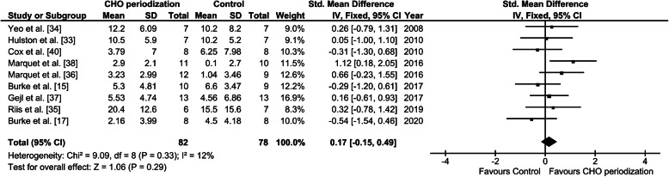
ESPAÇO RESERVADO
para a imagem do professor durante a gravação
Não posicione textos ou imagens dentro desta área.
SLEEP LOW E A METANÁLISE
ENSAIO (n = 21) + METANÁLISE (9 ESTUDOS)
› Ensaio de 3 semanas (21 triatletas): 'sleep low' melhorou a eficiência e o tempo de 10 km (−2,9% × −0,1%).
› Metanálise em atletas muito treinados (9 estudos): sem efeito geral no desempenho.
Diferença padronizada 0,17 (IC95% −0,15 a 0,49; p = 0,29): sem ganho consistente.
Imagem: Gejl & Nybo 2021, J Int Soc Sports Nutr, Fig. 2 (CC BY 4.0). https://pmc.ncbi.nlm.nih.gov/articles/PMC8127206/
Fonte: Marquet et al. 2016 [26]; Gejl & Nybo 2021 [27]
Notes:
TEMPO-ALVO: 1 min 30 s
FALA: O estudo mais citado a favor é o do 'sleep low': em três semanas, 21 triatletas que dormiam com pouco carboidrato melhoraram a eficiência e o tempo de 10 quilômetros. Mas é um ensaio único. A metanálise de 2021, em atletas muito treinados, juntou nove estudos: o efeito geral foi de 0,17, com intervalo cruzando o zero. Ou seja, a restrição periodizada não melhora, por si só, o desempenho, e o custo apontado é a menor qualidade do treino, sobretudo a intensidade nos intervalos.
BASE: Marquet 2016: VO2max 58,7 ± 5,7 mL/kg/min; eficiência delta +11% × +1,4% (p < 0,05); ciclismo supramáximo +12,5% × +1,63% (p = 0,06); 10 km −2,9% × −0,10% (p < 0,05); massa gorda reduzida no SL [PMID 26741119]; Gejl & Nybo 2021 [PMID 34001184].
LIMITAÇÃO: 21 triatletas, grupos paralelos, 3 semanas.
BASE: Gejl & Nybo 2021: 407 artigos, 9 incluídos; mulheres com VO2max ≥ 55 e homens ≥ 60 mL/kg/min; restrição ≥ 3 vezes por semana por ≥ 1 semana; DMP 0,17 (−0,15 a 0,49), p = 0,29; o resumo aponta a menor qualidade do treino, sobretudo menor intensidade nos picos de intervalo, como desvantagem das intervenções de restrição crônica [PMID 34001184]; Podlogar & Wallis 2022 [PMID 36173597].

Slide 27
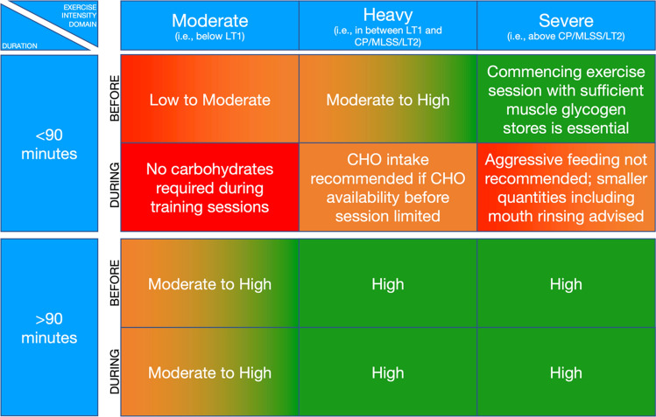
ESPAÇO RESERVADO
para a imagem do professor durante a gravação
Não posicione textos ou imagens dentro desta área.
COMBUSTÍVEL PARA O TRABALHO EXIGIDO
REVISÕES + CONSENSO 2026
› Disponibilidade (antes e durante) pela duração e pela intensidade da próxima sessão.
› Permite cumprir o treino e ajuda a reduzir o risco de REDs.
› UCI 2026: o 'train low' não deve comprometer sessões-chave nem a energia disponível.
Imagem: Podlogar & Wallis 2022, Sports Med, Fig. 2 (CC BY 4.0). https://pmc.ncbi.nlm.nih.gov/articles/PMC9734239/
Fonte: Podlogar & Wallis 2022 [10]; Impey et al. 2018 [6]; Burke et al. 2026 (UCI) [7]
Notes:
TEMPO-ALVO: 1 min 30 s
FALA: A síntese do debate é o 'combustível para o trabalho exigido'. A matriz cruza a duração e a intensidade da próxima sessão: sessões curtas e leves podem ser feitas com pouco carboidrato; sessões longas ou intensas pedem disponibilidade alta, antes e durante. Isso permite cumprir o treino prescrito e ajuda a reduzir o risco de deficiência energética relativa, os REDs. A UCI reforça: o 'train low' nunca deve comprometer as sessões-chave nem a energia disponível. Na prática: o treino longo e as sessões de qualidade, abastecidos; o 'low', só nas sessões leves.
BASE: Impey 2018 (arcabouço 'fuel for the work required') [PMID 29453741]; Podlogar & Wallis 2022: periodizar pela demanda da próxima sessão (1) permite executar o treino prescrito, (2) minimiza o risco de a alta disponibilidade atrapalhar adaptações e (3) ajuda a minimizar o risco de RED-S; treinar com baixa disponibilidade é, na melhor hipótese, modo mais eficiente em tempo; o intervalo entre duas sessões, e não a disponibilidade de carboidrato, parece ser o modulador da resposta à segunda sessão [PMID 36173597]; UCI 2026: manipulação refeição a refeição e dia a dia; cuidado para o treino com baixa disponibilidade não comprometer sessões-chave nem a energia disponível habitual [PMID 42744290].

Slide 28
ESPAÇO RESERVADO
para a imagem do professor durante a gravação
Não posicione textos ou imagens dentro desta área.
DIETA POBRE EM CARBOIDRATO (LCHF)
ENSAIO + POSICIONAMENTO 2024 + DEBATE 2026
Mudança no tempo de 10 km após 3 semanas de treino intensificado; marchadores de elite (Burke 2017; n = 9, 10 e 10)
› LCHF: pico de oxidação de gordura de 1,57 g/min, porém maior custo de O2 na velocidade de prova (economia pior).
› ISSN 2024: efeito neutro ou prejudicial; em atletas de elite, todos os estudos (≤ 6 semanas) mostraram piora.
› Debate Burke & Noakes 2026: acordo em que o músculo pode ser treinado para oxidar mais gordura; desacordo sobre vantagem além de evitar hipoglicemia.
› Queimar mais gordura não significou correr mais rápido.
Fonte: Burke et al. 2017 [28]; Leaf et al. 2024 (ISSN) [29]; Burke & Noakes 2026 [39]
Notes:
TEMPO-ALVO: 1 min 15 s
FALA: E a dieta pobre em carboidrato e rica em gordura? O gráfico é do estudo com marchadores de elite: três semanas de treino intensificado melhoraram o 10 quilômetros em 6,6% no grupo de alto carboidrato e em 5,3% no periodizado, mas não no grupo cetogênico, que ficou 1,6% pior. A dieta de fato aumentou muito a oxidação de gordura, mas também o custo de oxigênio. O posicionamento da ISSN de 2024 conclui que o efeito é neutro ou prejudicial, e que em atletas de elite os estudos mostraram piora. Em 2026, o debate entre Burke e Noakes registrou um acordo: o músculo pode ser treinado para oxidar mais de qualquer combustível; o desacordo é se maximizar a oxidação de carboidrato traz vantagem além de evitar hipoglicemia. Queimar mais gordura não significou ser mais rápido.
BASE: Burke 2017a: alto carboidrato n = 9, periodizado n = 10, LCHF n = 10; LCHF com pico de oxidação de gordura 1,57 ± 0,32 g/min e maior custo de O2; 10 km: +6,6% (alto) e +5,3% (periodizado) × −1,6% (−8,5 a 5,3%) no LCHF [PMID 28012184]; Burke 2021: VO2 relativo ~8% e 5% maior nas velocidades de 50 e 20 km; 6 de 7 atletas LCHF mais lentos após 24 h de alto carboidrato [PMID 32697366]; Cao 2021: 10 estudos; sem efeito em VO2max, tempo até exaustão, FCmáx e PSE [PMID 34445057]; Murphy 2021: 17 estudos; 13 desfechos de endurance: 3 piores e 10 sem diferença [PMID 32865567]; Leaf 2024, posicionamento da ISSN: efeitos em grande parte neutros ou prejudiciais; todos os estudos com atletas de elite mostraram queda de desempenho, todos com ≤ 6 semanas; dos 2 estudos com > 6 semanas, só 1 mostrou benefício [PMID 38934469].
OBSERVAÇÃO: metanálise de 2026 (Gawelczyk, Nutrients, PMID 41829910) sugere que as quedas ocorrem sobretudo na primeira semana; usou contagem de estudos e escala de Newcastle-Ottawa e não foi incluída no slide.
LIMITAÇÃO: as dietas cetogênicas têm outras indicações clínicas (ex.: epilepsia), fora do escopo desta aula.
BASE: Burke & Noakes 2026, consenso de debate (Am J Clin Nutr): o consenso científico atual favorece estratégias que aumentam a disponibilidade de carboidrato; a dieta cetogênica aumenta a capacidade de oxidar gordura; mesmo nela, o carboidrato durante o exercício melhora o desempenho prolongado ao prevenir hipoglicemia; pontos de acordo e de desacordo conforme o resumo [PMID 42070893].

Slide 29
ESPAÇO RESERVADO
para a imagem do professor durante a gravação
Não posicione textos ou imagens dentro desta área.
PARTE 4 · MODALIDADES, MULHERES E SEGURANÇA
Esportes coletivos e força.
Mulheres atletas.
Energia, osso e monitores de glicose.
Notes:
TEMPO-ALVO: 0 min 20 s
FALA: Última parte: como isso se aplica em outras modalidades, nas mulheres e na saúde do atleta.

Slide 30
ESPAÇO RESERVADO
para a imagem do professor durante a gravação
Não posicione textos ou imagens dentro desta área.
ESPORTES COLETIVOS E FORÇA
REVISÃO SISTEMÁTICA + METANÁLISE 2026
Futebol (revisão de 61 artigos) | Recomendação
Dia anterior | 6 a 8 g/kg/dia
3 a 4 h antes | 1 a 3 g/kg
Durante o jogo | 30 a 60 g/h
Pós-jogo, primeiras 4 h | 1 a 1,5 g/kg/h, começando nos primeiros 20 min
› Hipertrofia (11 ECR, 2026): mais carboidrato não alterou o ganho de massa muscular; certeza baixa.
Fonte: Pueyo et al. 2024 [30]; Henselmans et al. 2026 [31]
Notes:
TEMPO-ALVO: 1 min 10 s
FALA: No futebol, a revisão sistemática com 61 artigos propõe 6 a 8 gramas por quilo na véspera, 1 a 3 gramas por quilo três a quatro horas antes, 30 a 60 gramas por hora durante e reposição de 1 a 1,5 gramas por quilo por hora depois, porque o glicogênio cai muito e segue baixo por até 48 horas. Já para hipertrofia, a metanálise de 2026 não mostrou efeito de mais carboidrato no ganho de massa muscular, com certeza baixa.
BASE: Pueyo 2024, revisão sistemática com 61 artigos: 6-8 g/kg/dia na véspera; 1-3 g/kg 3-4 h antes; 30-60 g/h durante; glicogênio cai drasticamente ao fim do jogo e segue baixo em 48 h; 1-1,5 g/kg/h nas primeiras 4 h, a partir dos primeiros 20 min [PMID 39519564]; Collins 2021, declaração da UEFA (resumo; texto completo não lido) [PMID 33097528].
LIMITAÇÃO: as faixas vêm da conclusão da revisão e variam com posição e carga de treino.
BASE: Henselmans 2026, RS/MA de 11 ECR: DMP 0,15, p = 0,23; certeza GRADE baixa [PMID 41712097]; King 2022, MA de 21 estudos (n = 226): volume total DMP 0,61; sessões > 45 min DMP 1,02; jejum ≥ 8 h DMP 0,39 [PMID 35809162]; Henselmans 2022, RS de 49 estudos: no estado alimentado e com até 10 séries por grupo muscular, o carboidrato por si só dificilmente afeta o desempenho; longo prazo sem influência em 15 de 17 estudos [PMID 35215506].

Slide 31
ESPAÇO RESERVADO
para a imagem do professor durante a gravação
Não posicione textos ou imagens dentro desta área.
MULHERES ATLETAS
REVISÃO + POSICIONAMENTOS 2023 E 2026
› A base das diretrizes vem sobretudo de estudos com homens.
› Revisão 2022: é prematuro exigir metas de carboidrato específicas por sexo, desde que a energia seja suficiente.
ISSN 2023
Mais carboidrato na fase lútea e nas semanas ativas do anticoncepcional oral, depois de atender às necessidades em todas as fases.
UCI 2026
A evidência não sustenta ajustes generalizados pela fase do ciclo; individualizar pelos sintomas.
Os posicionamentos divergem; em comum, garantir energia e carboidrato suficientes em todas as fases.
Fonte: Moore et al. 2022 [32]; Sims et al. 2023 (ISSN) [33]; Burke et al. 2026 (UCI) [7]
Notes:
TEMPO-ALVO: 1 min 15 s
FALA: Nas mulheres, o primeiro ponto é honesto: a base das diretrizes vem sobretudo de estudos com homens. A revisão de 2022 considera prematuro exigir metas específicas por sexo, desde que a energia seja suficiente. Aqui os documentos recentes divergem: a ISSN, em 2023, recomenda mais carboidrato na fase lútea e nas semanas ativas do anticoncepcional; a UCI, em 2026, diz que a evidência não sustenta ajustes generalizados e recomenda individualizar pelos sintomas. Em comum, garantir energia e carboidrato em todas as fases.
BASE: Moore 2022: a base das diretrizes vem em grande parte de estudos com homens; prematuro concluir que mulheres precisam de diretrizes específicas de carboidrato ou proteína, desde que a energia seja atendida; abordagem individualizada considerando sintomas [PMID 34015236]; Sims 2023, posicionamento da ISSN: primeiro atender às necessidades de carboidrato em todas as fases; depois, ênfase em maior ingestão e disponibilidade nas semanas ativas do anticoncepcional oral e na fase lútea [PMID 37221858]; UCI 2026: evidência atual não sustenta recomendações generalizadas de dieta pela fase do ciclo; abordagem individualizada por sintomas [PMID 42744290]; Burke & Deakin cap. 12, PDF p.441-442: 3-4 dias de 9-12 g/kg com repouso aumentam o glicogênio de forma semelhante; o problema prático é a ingestão total de energia baixa.

Slide 32
ESPAÇO RESERVADO
para a imagem do professor durante a gravação
Não posicione textos ou imagens dentro desta área.
CARBOIDRATO, ENERGIA E OSSO
CONSENSO + ENSAIO + CONSENSO 2026
Marcadores de formação óssea em jejum após 6 dias, variação (%); 28 marchadores de elite (Fensham 2022)
› COI 2023 (REDs): papel crescente da baixa disponibilidade de carboidrato, além da baixa energia.
› Pouco carboidrato com energia adequada reduziu a formação óssea mais que a própria baixa energia; marcadores de curto prazo, não fratura.
› UCI 2026: manter energia disponível adequada na maior parte do tempo e periodizar o carboidrato pela demanda.
Fonte: Mountjoy et al. 2023 (COI) [34]; Fensham et al. 2022 [35]; Burke et al. 2026 (UCI) [7]
Notes:
TEMPO-ALVO: 1 min 10 s
FALA: A periodização não pode ignorar a saúde. O consenso do COI de 2023 sobre REDs destaca o papel crescente da baixa disponibilidade de carboidrato. O gráfico vem do estudo com 28 marchadores de elite: seis dias de dieta pobre em carboidrato, em vermelho, mesmo com energia adequada, reduziram o P1NP em 26% e a osteocalcina descarboxilada em 41%, mais do que a própria baixa energia, em verde, com 14 e 24%. São marcadores de curto prazo, não fratura, mas o recado da UCI é claro: energia adequada na maior parte do tempo e carboidrato pela demanda.
BASE: Mountjoy 2023, consenso do COI sobre REDs (resumo): dados emergentes sobre o papel crescente da baixa disponibilidade de carboidrato [PMID 37752011]; Fensham 2022: 28 marchadores de elite, fases de 6 dias; LCHF com energia adequada: P1NP em jejum −26%, osteocalcina carboxilada −22% e descarboxilada −41%; baixa energia disponível: P1NP −14% e osteocalcina descarboxilada −24%; CTX após o exercício maior nos dois grupos restritos [PMID 35869933]; Hammond 2019: 9 homens; carboidrato antes, durante e após treino intervalado atenuou a reabsorção óssea (βCTX), efeito independente da energia disponível [PMID 31364768]; Areta 2020: 9 homens bem treinados; equilíbrio energético com refeição rica em gordura no 'sleep low' não melhorou marcadores de adaptação e piorou a glicemia após a bebida de recuperação [PMID 32820838]; UCI 2026 [PMID 42744290].
LIMITAÇÃO: marcadores de remodelação óssea a curto prazo, não fratura nem densidade mineral.

Slide 33
ESPAÇO RESERVADO
para a imagem do professor durante a gravação
Não posicione textos ou imagens dentro desta área.
MONITOR CONTÍNUO DE GLICOSE
REVISÃO + CONSENSO 2026
› Vendido a atletas como 'medidor de combustível'; esse uso ainda não foi testado.
› Atraso de 10 a 15 min em relação à glicose do sangue; menos acurado em alta intensidade e após refeições.
› UCI 2026: não está claro se os dados podem orientar a ingestão; uso em estudo: detectar 'overreaching' e baixa energia disponível.
Fonte: Bowler et al. 2023 [36]; Burke et al. 2026 (UCI) [7]
Notes:
TEMPO-ALVO: 1 min 00 s
FALA: Por fim, o monitor contínuo de glicose, que muitos atletas já usam como 'medidor de combustível'. Esse uso ainda não foi testado. O sensor tem atraso de 10 a 15 minutos em relação ao sangue e é menos acurado em alta intensidade e depois das refeições. A UCI conclui que, por ora, não está claro se os dados podem orientar a ingestão; o uso promissor, ainda em estudo, é detectar 'overreaching' e baixa energia disponível.
BASE: Bowler 2023: CGM vendidos como 'fueling gauge'; se a glicose sistêmica estimada pelo CGM tem significado para os fins pretendidos no esporte, não foi testado; problemas técnicos, práticos e de interpretação [PMID 36572039]; UCI 2026: atraso de 10-15 min em relação à glicose sanguínea; pode não medir com acurácia em alta intensidade e após a ingestão de alimentos; sensores na perna com valores consistentemente mais baixos que no braço; área promissora: detecção de overreaching/overtraining e de baixa energia disponível [PMID 42744290].
OBSERVAÇÃO: atletas com diabetes tipo 1 são outro contexto, fora do escopo desta aula.

Slide 34
ESPAÇO RESERVADO
para a imagem do professor durante a gravação
Não posicione textos ou imagens dentro desta área.
MENSAGENS-CHAVE
› Intensidade e duração definem o combustível; em alta intensidade, o carboidrato predomina.
› Metas diárias pela carga de treino; na prova, de enxágue bucal a 90 g/h conforme a duração.
› Glicose + frutose acima de 60 g/h; treinar o intestino antes de subir a dose.
› Acima de 90 g/h: mais oxidação em estudos pequenos; benefício em prova ainda não validado.
› Recuperação curta: 1,0 a 1,2 g/kg/h; o fígado se repõe rápido, o músculo não.
› 'Train low' muda a sinalização, mas não melhora o desempenho de forma consistente.
Notes:
TEMPO-ALVO: 1 min 00 s
FALA: Para fechar, seis mensagens. Intensidade e duração definem o combustível. Metas diárias pela carga de treino e, na prova, do enxágue bucal a 90 gramas por hora conforme a duração. Acima de 60 gramas por hora, glicose com frutose e intestino treinado. Doses acima de 90 aumentam a oxidação em estudos pequenos, mas o benefício ainda não foi validado. Na recuperação curta, 1 a 1,2 gramas por quilo por hora. E o 'train low' muda a sinalização, mas não melhora o desempenho de forma consistente. Obrigado pela atenção.

Slide 35
ESPAÇO RESERVADO
para a imagem do professor durante a gravação
Não posicione textos ou imagens dentro desta área.
REFERÊNCIAS (1/4)
1. Hargreaves M, Spriet LL. Skeletal muscle energy metabolism during exercise. Nat Metab 2020;2(9):817-828. Errata em: Nat Metab 2020;2(9):990.
2. Burke L, Deakin V, editores. Clinical Sports Nutrition. 5ª ed. North Ryde (NSW): McGraw-Hill Education (Australia); 2015.
3. Hall JE. Guyton & Hall Tratado de Fisiologia Médica. 13ª ed. Rio de Janeiro: Elsevier; 2017.
4. van Loon LJ, Greenhaff PL, Constantin-Teodosiu D et al. The effects of increasing exercise intensity on muscle fuel utilisation in humans. J Physiol 2001;536(Pt 1):295-304.
5. Hearris MA, Hammond KM, Fell JM et al. Regulation of Muscle Glycogen Metabolism during Exercise: Implications for Endurance Performance and Training Adaptations. Nutrients 2018;10(3). doi:10.3390/nu10030298.
6. Impey SG, Hearris MA, Hammond KM et al. Fuel for the Work Required: A Theoretical Framework for Carbohydrate Periodization and the Glycogen Threshold Hypothesis. Sports Med 2018;48(5):1031-1048.
7. Burke LM, Dolan E, Gonzalez JT et al. UCI Sports Nutrition Project: Position Statement on Nutrition for Cycling. Int J Sport Nutr Exerc Metab 2026:1-27.
8. Brooks GA. The Science and Translation of Lactate Shuttle Theory. Cell Metab 2018;27(4):757-785.
9. Burke LM, Hawley JA, Wong SH et al. Carbohydrates for training and competition. J Sports Sci 2011;29 Suppl 1:S17-27.
10. Podlogar T, Wallis GA. New Horizons in Carbohydrate Research and Application for Endurance Athletes. Sports Med 2022;52(Suppl 1):5-23.
11. Bussau VA, Fairchild TJ, Rao A et al. Carbohydrate loading in human muscle: an improved 1 day protocol. Eur J Appl Physiol 2002;87(3):290-5.
12. Jones RO, Areta JL, Fortis HO et al. Dietary Carbohydrate Intake and Skeletal Muscle Glycogen: A Systematic Review and Meta-Analysis to Determine Optimal Carbohydrate Loading Strategies. Scand J Med Sci Sports 2026;36(10):e70379.

Slide 36
ESPAÇO RESERVADO
para a imagem do professor durante a gravação
Não posicione textos ou imagens dentro desta área.
REFERÊNCIAS (2/4)
13. Fuchs CJ, Veeraiah P, Hermans WJH et al. Breakfast consumption does not rapidly increase liver or muscle glycogen content in well-trained cyclists. Am J Physiol Endocrinol Metab 2025;329(5):E774-E780.
14. Morton JP, Fell JM, Gonzalez JT et al. From Metabolism to Medals: Contemporary Perspectives and Revisiting Carbohydrate Guidelines for Fueling Endurance Athletes during Exercise. J Nutr 2026;156(5):101442.
15. Smith JW, Pascoe DD, Passe DH et al. Curvilinear dose-response relationship of carbohydrate (0-120 g·h(-1)) and performance. Med Sci Sports Exerc 2013;45(2):336-41.
16. Ramos-Campo DJ, Clemente-Suárez VJ, Cupeiro R et al. The ergogenic effects of acute carbohydrate feeding on endurance performance: a systematic review, meta-analysis and meta-regression. Crit Rev Food Sci Nutr 2024;64(30):11196-11205.
17. Jeukendrup AE. Training the Gut for Athletes. Sports Med 2017;47(Suppl 1):101-110.
18. Podlogar T, Bokal Š, Cirnski S et al. Increased exogenous but unaltered endogenous carbohydrate oxidation with combined fructose-maltodextrin ingested at 120 g h(-1) versus 90 g h(-1) at different ratios. Eur J Appl Physiol 2022;122(11):2393-2401.
19. Ravikanti S, Silang KG, Martyn HJ et al. (13)C-labelled glucose-fructose show greater exogenous and whole-body CHO oxidation and lower O(2) cost of running at 120 versus 60 and 90 g·h(-1) in elite male marathoners. J Appl Physiol (1985) 2025;139(6):1581-1595.
20. Wilson PB. A Narrative Review of the High-Carbohydrate Fueling Revolution (≥ 100 g/h) in the Professional Peloton. Sports Med 2026;56(2):295-313.
21. Zalagkitis C, Kraniotaki A, Simitzis N et al. Effects of Carbohydrate Mouth Rinse on Human Capacity and Performance-A Systematic Review and Meta-Analysis of 90 Controlled Trials. Nutrients 2026;18(18). doi:10.3390/nu18183099.
22. Martinez IG, Mika AS, Biesiekierski JR et al. The Effect of Gut-Training and Feeding-Challenge on Markers of Gastrointestinal Status in Response to Endurance Exercise: A Systematic Literature Review. Sports Med 2023;53(6):1175-1200.

Slide 37
ESPAÇO RESERVADO
para a imagem do professor durante a gravação
Não posicione textos ou imagens dentro desta área.
REFERÊNCIAS (3/4)
23. Fuchs CJ, Veeraiah P, Hermans WJH et al. Carbohydrate intake of 10 g/kg body mass rapidly replenishes liver, but not muscle glycogen contents, during 12 h of post-exercise recovery in well-trained cyclists. J Physiol 2025. doi:10.1113/JP289115.
24. Craven J, Desbrow B, Sabapathy S et al. The Effect of Consuming Carbohydrate With and Without Protein on the Rate of Muscle Glycogen Re-synthesis During Short-Term Post-exercise Recovery: a Systematic Review and Meta-analysis. Sports Med Open 2021;7(1):9.
25. Beelen M, Burke LM, Gibala MJ et al. Nutritional strategies to promote postexercise recovery. Int J Sport Nutr Exerc Metab 2010;20(6):515-32.
26. Marquet LA, Brisswalter J, Louis J et al. Enhanced Endurance Performance by Periodization of Carbohydrate Intake: "Sleep Low" Strategy. Med Sci Sports Exerc 2016;48(4):663-72.
27. Gejl KD, Nybo L. Performance effects of periodized carbohydrate restriction in endurance trained athletes - a systematic review and meta-analysis. J Int Soc Sports Nutr 2021;18(1):37.
28. Burke LM, Ross ML, Garvican-Lewis LA et al. Low carbohydrate, high fat diet impairs exercise economy and negates the performance benefit from intensified training in elite race walkers. J Physiol 2017;595(9):2785-2807.
29. Leaf A, Rothschild JA, Sharpe TM et al. International society of sports nutrition position stand: ketogenic diets. J Int Soc Sports Nutr 2024;21(1):2368167.
30. Pueyo M, Llodio I, Cámara J et al. Influence of Carbohydrate Intake on Different Parameters of Soccer Players' Performance: Systematic Review. Nutrients 2024;16(21). doi:10.3390/nu16213731.
31. Henselmans M, Vårvik FT, Izquierdo M. The Effect of Carbohydrate Intake on Muscle Hypertrophy: A Systematic Review and Meta-analysis. Sports Med 2026;56(3):691-702.
32. Moore DR, Sygo J, Morton JP. Fuelling the female athlete: Carbohydrate and protein recommendations. Eur J Sport Sci 2022;22(5):684-696.
33. Sims ST, Kerksick CM, Smith-Ryan AE et al. International society of sports nutrition position stand: nutritional concerns of the female athlete. J Int Soc Sports Nutr 2023;20(1):2204066.

Slide 38
ESPAÇO RESERVADO
para a imagem do professor durante a gravação
Não posicione textos ou imagens dentro desta área.
REFERÊNCIAS (4/4)
34. Mountjoy M, Ackerman KE, Bailey DM et al. 2023 International Olympic Committee's (IOC) consensus statement on Relative Energy Deficiency in Sport (REDs). Br J Sports Med 2023;57(17):1073-1097. Errata em: Br J Sports Med 2024;58(3):e4.
35. Fensham NC, Heikura IA, McKay AKA et al. Short-Term Carbohydrate Restriction Impairs Bone Formation at Rest and During Prolonged Exercise to a Greater Degree than Low Energy Availability. J Bone Miner Res 2022;37(10):1915-1925.
36. Bowler AM, Whitfield J, Marshall L et al. The Use of Continuous Glucose Monitors in Sport: Possible Applications and Considerations. Int J Sport Nutr Exerc Metab 2023;33(2):121-132.
37. Gastin PB. Energy system interaction and relative contribution during maximal exercise. Sports Med 2001;31(10):725-41.
38. Rothschild JA, Dudley-Rode H, Carpenter H et al. Carbohydrate ingestion during prolonged exercise and net skeletal muscle glycogen utilization: a meta-analysis. J Appl Physiol (1985) 2026;140(1):76-87.
39. Burke LM, Noakes TD. Does a low-carbohydrate diet impede endurance sports performance? Debate Consensus. Am J Clin Nutr 2026;123(5):101271.
40. Burdon CA, Spronk I, Cheng HL, O'Connor HT. Effect of Glycemic Index of a Pre-exercise Meal on Endurance Exercise Performance: A Systematic Review and Meta-analysis. Sports Med 2017;47(6):1087-1101.

Slide 39

ESPAÇO RESERVADO
para a imagem do professor durante a gravação
Não posicione textos ou imagens dentro desta área.
Obrigado(a)!

